Slide 1

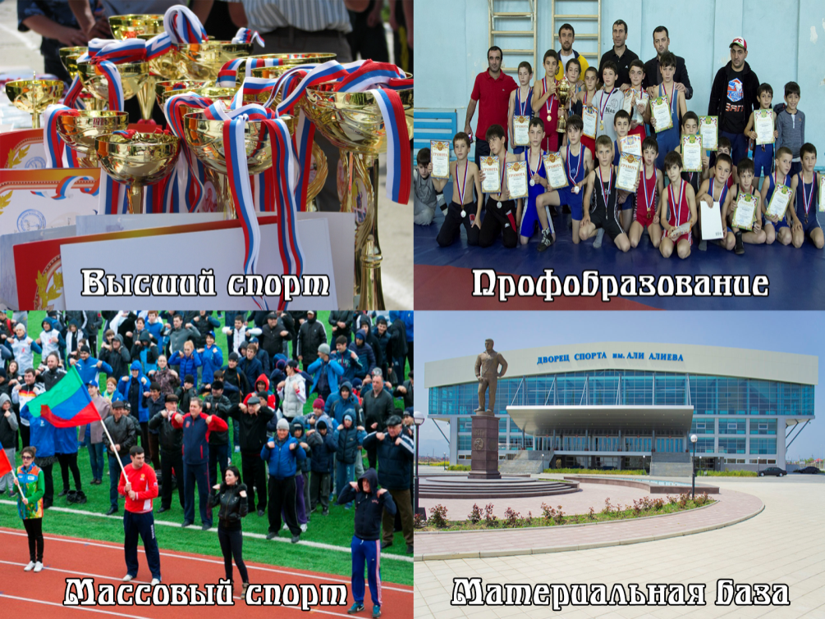
МИНИСТЕРСТВО ПО ФИЗИЧЕСКОЙ КУЛЬТУРЕ И СПОРТУ
РЕСПУБЛИКИ ДАГЕСТАН
ПАСПОРТ
Махачкала, 2020 год

Slide 2



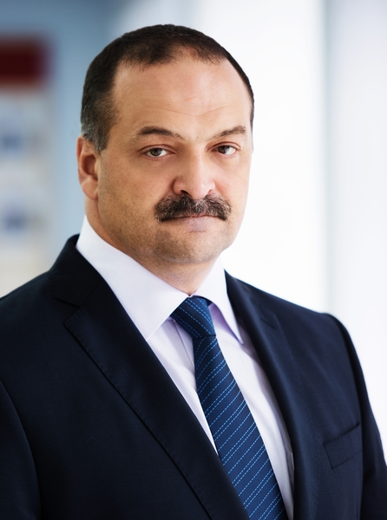
ГЛАВА РЕСПУБЛИКИ ДАГЕСТАН
Меликов
Сергей
Алимович
Военный и политический деятель, генерал-полковник полиции.
Родился в 12 сентября 1965 года в Орехово-Зуеве Московской области.
1982-1986 г.г. учеба в Саратовском высшем военном командном Краснознаменном училище внутренних войск имени Ф. Э. Дзержинского.
1986-1991 г.г. служба в управлении внутренних войск МВД СССР по Украине и Молдавии.
1991-1994 г.г. учеба в Общевойсковой академии им. М. В. Фрунзе.
В 1994 году направлен в распоряжение командующего войсками Северо-Кавказского округа ВВ МВД России, назначен старшим помощником начальника штаба одной из частей оперативного назначения.
1994-1996 гг. служба в разведотделе Северо-Кавказского округа внутренних войск МВД России.
В 1997 году назначен командиром 2-го полка Отдельной дивизии оперативного назначения (ОДОН, известна как дивизия Дзержинского.
2001-2002 г.г. заместитель командира Отдельной орденов Ленина и Октябрьской Революции Краснознаменной дивизии оперативного назначения.
2002-2008 г.г. командир дивизии.
2008-2011 г.г. начальник штаба - первый заместитель командующего войсками Центрального регионального командования внутренних войск МВД РФ.
2011-2014 г.г. командующий объединенной группировкой войск по проведению контртеррористических операций на территории Северо-Кавказского региона РФ - первым заместителем командующего войсками Северо-Кавказского регионального командования внутренних войск МВД России.
2014-2016 г.г. полномочный представитель президента в Северо-Кавказском федеральном округе (СКФО).
В 2016 году назначен первым заместителем директора Федеральной службы войск национальной гвардии.
Входит в попечительский совет Фонда содействия развитию спорта и медицины им. Героя России генерала-полковника А. А. Романова.
Действительный государственный советник РФ I класса.
Награжден орденами "За военные заслуги" (1999), Почета (2008), "За заслуги перед Отечеством" IV степени с мечами (2014), Александра Невского (2015), Мужества (2018). Имеет право ношения крапового берета (с 1996 года).
5 октября 2020 года Указом Президента Российской Федерации назначен Временно исполняющим обязанности Главы Республики Дагестан.

Slide 3

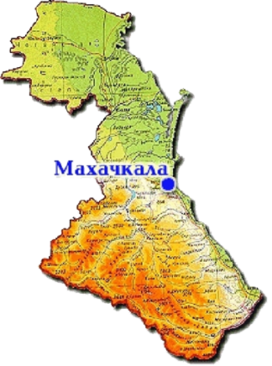
РЕСПУБЛИКА ДАГЕСТАН
Республика Дагестан - субъект Российской Федерации, входит в состав Северо-Кавказского Федерального округа. Столица - город Махачкала.
Образована 20 января 1921. Дагестан - республика евразийской цивилизации. Дагестан в переводе означает «страна гор».
Республика граничит по суше и морю с пятью государствами - Азербайджаном, Грузией, Казахстаном, Туркменистаном и Ираном.
Общая протяженность территории с юга на север составляет около 400 км, с запада на восток - 300 км. по территории (50,3 тыс. кв. км.) и численности населения (около 3 млн. человек) Дагестан - самая крупная республика на Северном Кавказе.
Международный аэропорт, торговый, рыбный, нефтеналивной порты на Каспии вместе с железной дорогой, связывающей страну с Закавказьем и Ираном, делают столицу республики Махачкалу крупнейшим транспортным узлом на юге России.
Возрождаются машиностроение и приборостроение, легкая и пищевая промышленность, возникают новые предприятия, выпускающие продукцию по самым современным технологиям, - пластиковые трубы, стеклянную тару, комплектующие для автопрома, химические удобрения. Экономика республики представляет собой многоотраслевое хозяйство с аграрно-индустриальной специализацией.
В Дагестане сооружена самая мощная (один миллион киловатт) на Северном Кавказе гидроэлектростанция с уникальной высотной арочной плотиной (таких в мире еще всего четыре) - Чиркейская. А всего на реке Сулак и других горных реках, которыми так богата республика, возводится целый каскад электростанций: завершается строительство Ирганайской ГЭС (800 тысяч киловатт), сооружена Гунибская ГЭС, строятся Гоцатлинская, Ахтынская ГЭС.
Государственный, педагогический, и технический университеты, медицинская и сельскохозяйственная академии, институт народного хозяйства, 70 учреждений профессионального образования, Дагестанский научный центр Российской академии наук.
В республике работают 513 докторов и более 2200 кандидатов наук.
В Дагестане издается свыше 100 газет, из них более 20 - республиканских, несколько журналов, работают 18 музеев, 9 национальных драматических театров. Национальный музей Республики Дагестан имеет 39 филиалов в муниципальных образованиях республики.
В Республике Дагестан 42 муниципальных образований районов и 10 городских округов. Органы управления физической культурой и спортом (комитеты, отделы) сохранены в 24 муниципальных образованиях. В 23-х произошла их реорганизация и слияние с муниципальными структурами, организующими работу с молодежью, отделами по культуре и туризму, в 5-и муниципальных образованиях орган управления физической культурой и спортом отсутствует.

Slide 4
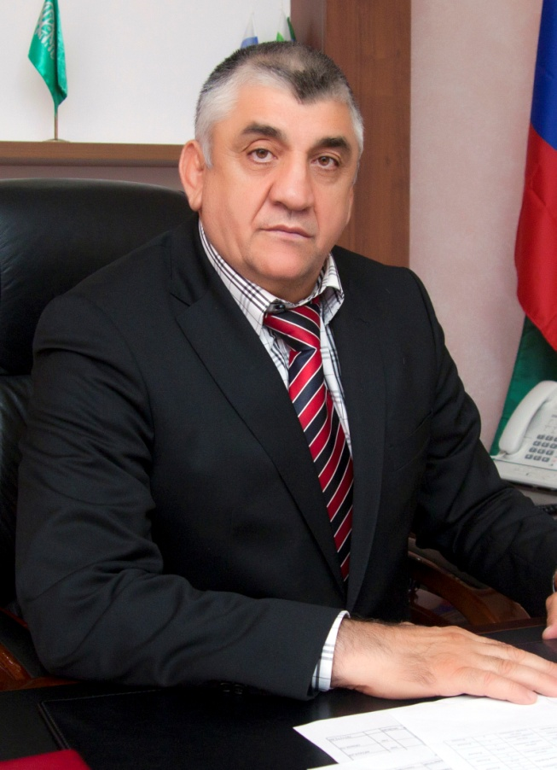
МИНИСТР ПО ФИЗИЧЕСКОЙ КУЛЬТУРЕ И СПОРТУ
РЕСПУБЛИКИ ДАГЕСТАН
Магомедов
Магомед
Юсупович
Магомед Юсупович Магомедов родился 19 апреля 1956 года в селе Кикуни Гергебильского района.
Трудовую деятельность начал в 1981 году в качестве тренера-преподавателя по вольной борьбе и самбо в ДЮСШ «Спартак» города Свердловска. Затем работал на руководящих должностях концерна «Имамат» и Дагестанского республиканского агентства Федеральной продовольственной корпорации.
В 1996-1998 был избран депутатом Комитета Народного Собрания Республики Дагестан по законодательству, законности, государственному устройству и местному самоуправлению.
С 1998 по 2003 год занимал должность руководителя Межрайонной инспекции Министерства по налогам и сборам Российской Федерации № 8 по РД.
В 2003 году избран депутатом Народного Собрания Республики Дагестан по законодательству, законности и государственному устройству.
В 2003 году назначен заместителем Председателя Комитета Народного Собрания Республики Дагестан по законодательству, законности и государственному устройству.
В феврале 2004 года назначен заместителем главы администрации муниципального образования «Гергебильский район».
С мая 2004 года по сентябрь 2012 года занимал должность главы администрации муниципального образования «Гергебильский район».
С сентября 2012 года и по настоящее время занимает должность министра по физической культуре и спорту Республики Дагестан.
Имеет ученную степень доктора экономических наук.
Награжден следующими государственными и ведомственными наградами:
Орденом Мужества;
Орденом «За заслуги перед Республикой Дагестан»;
медалью «За укрепление боевого сотрудничества»;
медалью «20 лет разгрома международных бандформирований»;
медалью «За заслуги в области физической культуры и спорта Республики Дагестан»;
грамотой Президента Российской Федерации к памятной медали «XXII Всемирной летней универсиады 2013 г. в г. Казани»;
грамотой Президента Российской Федерации к памятной медали «XXII Олимпийские зимние игры и XI Паралимпийские зимние игры»;
благодарность Министра спорта Российской Федерации;
почетная грамота Министерства спорта Российской Федерации;
благодарность Главы Республики Дагестан;
почетная грамота Республики Дагестан;
почетное звание «Заслуженный работник физической культуры Республики Дагестан.

Slide 5
ИНФОРМАЦИЯ О СТРУКТУРЕ И ШТАТНОЙ ЧИСЛЕННОСТИ
МИНИСТЕРСТВА ПО ФИЗИЧЕСКОЙ КУЛЬТУРЕ И СПОРТУ
РЕСПУБЛИКИ ДАГЕСТАН
В структуре Минспорта РД - 51 учреждение, расположенные в муниципальных районах и городских округах, в их числе:
1 - Аппарат Минспорта РД;
42 - Спортивных школ;
2 - Училище Олимпийского резерва;
1 - Региональных центра спортивной подготовки;
1 - Учебно-спортивная база;
2 - Дворца спорта;
1 - Стадион им. Елены Исинбаевой;
2 - Казенных учреждения.
Штатная численность работников системы Минспорта РД, всего 2510 чел., в том числе:
Аппарат Минспорта РД - 42 чел.;
Спортивные школы - 1869 чел. на 31.12.2018г.;
Училище Олимпийского резерва - 138,5 чел.;
Региональный центр спортивной подготовки - 166 чел.;
Учебно-спортивная база - 34 чел.;
Дворцы спорта - 158 чел.;
Стадион им. Елены Исинбаевой - 76,5 чел.

Slide 6
ИНФОРМАЦИЯ О РАЗВИТИИ ФИЗИЧЕСКОЙ
КУЛЬТУРЫ И СПОРТА В РЕСПУБЛИКЕ ДАГЕСТАН
Исполнительный орган государственной власти субъекта Российской Федерации в сфере физической культуры и спорта - Министерство по физической культуре и спорту Республики Дагестан.
В большинстве 52 муниципальных образований Республики Дагестан в качестве структурного подразделения существуют органы управления физической культуры и спортом.
В соответствии с данными статистической отчетности в Республики Дагестан к систематическим занятиям физической культурой и спортом привлечено более 1400,0 тыс. чел., что составляет 48,0 % от общего числа населения.
Физкультурно-спортивную работу в учреждениях дополнительного образования спортивной направленности проводят 6232 работника, в том числе 2778 работников административного персонала и 3454 тренера - преподавателя.
В учреждениях дополнительного образования спортивной направленности к систематическим занятиям физической культурой и спортом привлечены 102893 человек.
Ежегодно увеличивается количество объектов спорта. В настоящее время сеть спортивных сооружений республики насчитывает 4133 единицы;
Обеспеченность основными видами спортивных сооружений:
плоскостные сооружения - 49,4%
спортивные залы - 29,2%
плавательные бассейны - 1,6 %
единовременная пропускная способность - 100163 человека
БАЗОВЫЕ ВИДЫ СПОРТА
Правительством Российской Федерации утверждён следующий перечень базовых видов спорта, развиваемых в Республики Дагестан:
летние Олимпийские виды спорта: вольная борьба, бокс, дзюдо, тхэквондо; борьба греко-римская;
летние Паралимпийские виды спорта: спорт слепых - дзюдо;
летние Сурдлимпийские виды спорта: спорт глухих - вольная борьба.

Slide 7
СПОРТИВНЫЕ СООРУЖЕНИЯ
Общее количество спортивных сооружений - 4133
Плоскостные спортивные сооружения - 2628
Спортивные залы - 992
Плавательные бассейны - 28
Стадионы - 12
Приспособленные
спортивные сооружения - 426
Спортивные тиры - 47

Slide 8
ФИНАНСОВОЕ ОБЕСПЕЧЕНИЕ ОТРАСЛИ «ФИЗИЧЕСКАЯ
КУЛЬТУРА И СПОРТ» РЕСПУБЛИКИ ДАГЕСТАН В 2020 ГОДУ

Slide 9
ПОКАЗАТЕЛИ РАЗВИТИЯ ФИЗИЧЕСКОЙ КУЛЬТУРЫ И СПОРТА
РЕСПУБЛИКИ ДАГЕСТАН 2015-2019 ГОДЫ
Год | Спортивные сооружения |  |  |  |  | Кадры | Числен-ность занима-ющихся** | из них женщины*** | Подготов-лено разряд-ников**** |  | % от норматива ЕПС***** | Расходы на 1 жителя (руб.)
 | Всего | Стадионы | Плоскостные спорт-сооружения* | Залы* | Бассейны*
2015 | 3477 | 12 | 2048 52,2% | 868 27,4% | 16 1,6% | 7159 | 1020,0 34,5% | 232560 22,8% | 1120 |  | 13,6% | 1050,8
2016 | 3589 | 12 | 2113 51,7% | 902 28,4% | 16 1,6% | 7088 | 1120,0 38% | 257600 23% | 1132 |  | 23,5% | 1080,6
2017 | 3617 | 12 | 2122 53,4% | 907 28,5% | 16 1,6% | 6127 | 1260,0 42% | 289800 23% | 1671 |  | 23,9% | 898,2
2018 | 3634 | 12 | 2149 53,8% | 916 28,9% | 16 1,6% | 6232 | 1277 44% | 301010 23,5% | 1286 |  | 24,6% | 1117,0
2019 | 4133 | 12 | 2627 54,9% | 992 29,2% | 28 1,6% | 6232 | 1400 48% | 304020 26% | 1401 |  | 26,3% | 1240,0
* - в процентах указана обеспеченность населения данными видами спортсооружений
** - в процентах указана доля систематически занимающихся физической культурой и спортом от численности населения
*** - в процентах указана доля женщин, занимающихся физической культурой и спортом от общей численности занимающихся
**** - подготовка спортсменов разрядников 1 взрослый, КМС, МС, МКМК, PVC (данный показатель с 2017 года)
***** - в процентах единовременная пропускная способность объектов спорта по новым формулам расчета

Slide 10
ДИНАМИКА РАЗВИТИЯ ФИЗИЧЕСКОЙ КУЛЬТУРЫ И СПОРТА
В РЕСПУБЛИКЕ ДАГЕСТАН

Slide 11
НОРМАТИВНАЯ ПРАВОВАЯ БАЗА СФЕРЫ
ФИЗИЧЕСКОЙ КУЛЬТУРЫ И СПОРТА РЕСПУБЛИКИ ДАГЕСТАН
Закон Республики Дагестан от 02.02.2010 г. №5 «О физической культуре и спорте в Республике Дагестан».
Постановление Правительства РД от 22 декабря 2014 г. №658 «Об утверждении государственной программы РД «Развитие физической культуры и спорта в РД на 2015-2020 годы».
Постановление Правительства РД от 21 июня 2013 г. №323 «Об утверждении Положения о размерах стипендий и премиальных выплат спортсменам, порядке их назначения и выплаты и Положения о размерах оплаты труда и премиальных выплат тренерам и специалистам в области физической культуры и спорта за подготовку спортсменов высокого класса, порядке их назначения и выплаты».
Постановление Правительства РД от 17 июня 2014 г. №274 «Об утверждении Положения об оплате труда работников государственных бюджетных и казенных учреждений, находящихся в ведении Минспорта РД».
Постановление Правительства Республики Дагестан от 12 января 2017 года №4 «Вопросы Министерства по физической культуре и спорту Республики Дагестан».
Постановление Правительства Республики Дагестан от 18.02.2010 №47 «Об утверждении перечня государственных спортивных учреждений Республики Дагестан и муниципальных спортивных учреждений - получателей спортивного инвентаря и оборудования и порядка обеспечения спортивным инвентарем и оборудованием государственных спортивных учреждений Республики Дагестан и муниципальных спортивных учреждений».
Постановление Правительства Республики Дагестан от 19.07.2010 №260 «О Плане мероприятий по реализации в Республике Дагестан в 2011-2015 годах Стратегии развития физической культуры и спорта в Российской Федерации на период до 2020 года».
Постановление Правительства РД от 2 августа 2012 года №254 «О материальном обеспечении чемпионов Олимпийских, Паралимпийских и Сурдлимпийских игр».
Постановление Правительства РД от 5 ноября 2008 г. №363 «Об утверждении Положения о порядке проведения республиканского смотра-конкурса на лучшую организацию работы по развитию физической культуры и спорта в муниципальных образованиях РД».
Постановление Правительства РД от 11 ноября 2013 г. №577 «Об утверждении Правил предоставления субсидий из республиканского бюджета РД негосударственным физкультурно-спортивным организациям на возмещение затрат, связанных с участием спортивных команд в официальных спортивных мероприятиях».
Постановление Правительства Республики Дагестан от 26 сентября 2018 года №140 «О состоянии и развитии неолимпийских видов спорта в Республике Дагестан».

Slide 12
НОРМАТИВНАЯ ПРАВОВАЯ БАЗА СФЕРЫ
ФИЗИЧЕСКОЙ КУЛЬТУРЫ И СПОРТА РЕСПУБЛИКИ ДАГЕСТАН
Постановление Правительства Республики Дагестан от 16 июля 2018 года №92 «О внедрении Всероссийского физкультурно-спортивного комплекса «Готов к труду и обороне» в Республике Дагестан».
Приказ Минспорта РД от 1 февраля 2018 года №16-05/64 «Об утверждении Порядка разработки и представления региональными спортивными федерациями Республики Дагестан в Министерство по физической культуре и спорту Республики Дагестан программ развития соответствующих видов спорта в Республике Дагестан».
Приказ Минспорта РД от 25 января 2018 года №16-05/44 «Об утверждении Порядка представления отчета о деятельности региональных спортивных федераций Республики Дагестан».
Постановление Правительства Республики Дагестан от 18 июля 2019 №168 «О плане мероприятий по реализации в Республике Дагестан в 2019-2020 годах Стратегии развития физической культуры и спорта в Российской Федерации на период до 2020 года».
Приказ Минспорта РД от 3 марта 2020 г № 16-05/205 «Об утверждении порядка определения нормативных затрат на оказание государственных услуг в сфере физической культуры и спорта, применяемых при расчете объема субсидий на финансовое обеспечение выполнения государственного задания государственных учреждений, находящихся в ведении Министерства по физической культуре и спорту Республики Дагестан».
Приказ Минспорта РД от 3 марта 2020 г № 16-05/204 «Об утверждении Порядка составления и утверждения плана финансово-хозяйственной деятельности государственных бюджетных учреждений Республики Дагестан, находящихся в ведении Министерства по физической культуре и спорту Республики Дагестан».
Приказ Минспорта РД от 8 мая 2020 г № 16-05/278 «Об утверждении порядка определения нормативных затрат на выполнение работ государственными бюджетными учреждениями, в отношении которых Министерство по физической культуре и спорту Республики Дагестан осуществляет функции и полномочия учредителя».
Приказ Минспорта РД от 14 июля 2020 г № 16-05/315 «Об утверждении общих принципов и критериев формирования списков кандидатов в спортивные сборные команды Республики Дагестан и порядка утверждения этих списков».

Slide 13
ЛУЧШИЕ СПОРТСМЕНЫ РЕСПУБЛИКИ ДАГЕСТАН 2019 ГОДА
Спортсмены | Вид спорта | Год родж. | Звание | Соревнования | Дисциплина | Место
Садулаев Абдулрашид Булачевич | вольная борьба | 1996 | ЗМС | Чемпионат России | Весовая категория 97 кг | 1
 |  |  |  | Чемпионат Европы |  | 1
 |  |  |  | Чемпионат мира |  | 1
Рашидов Гаджимурад Газигандович | вольная борьба | 1995 | ЗМС | Чемпионат России | Весовая категория 65 кг | 1
 |  |  |  | Чемпионат мира |  | 1
Магомедалиева Зенфира Рамазановна | бокс | 1988 | ЗМС | Чемпионат России | Весовая категория +81 кг | 2
 |  |  |  | Чемпионат Европы |  | 1
 |  |  |  | Чемпионат мира |  | 1
Алифиренко Евгений Федорович | Спорт ПОДА (паратхэквондо) | 1991 | ЗМС | Чемпионат России | Весовая категория К43 75 кг | 2
 |  |  |  | Чемпионат Европы |  | 1
 |  |  |  | Чемпионат мира |  | 1
Исалдибиров Магомедзагид Аслангереевич | Спорт ПОДА (паратхэквондо) | 1991 | МС | Чемпионат России | Весовая категория К44 75 кг | 1
 |  |  |  | Чемпионат Европы |  | 1
 |  |  |  | Чемпионат мира |  | 2
Жабраилов Алихан Лукманович | вольная борьба | 1994 | МС | Чемпионат России | Весовая категория 86 кг | 1
 |  |  |  | Чемпионат мира |  | 3
Сидоров Даниил Дмитриевич | Спорт ПОДА (паратхэквондо) | 1999 | МС | Чемпионат России | Весовая категория К44 61 кг | 3
 |  |  |  | Чемпионат Европы |  | 2
 |  |  |  | Чемпионат мира |  | 2
Атаев Зайнутдин Ильмутдинович | Спорт ПОДА (паратхэквондо) | 1991 | МС | Чемпионат России | Весовая категория К44 +75 кг | 2
 |  |  |  | Чемпионат Европы |  | 3
 |  |  |  | Чемпионат мира |  | 2
Кумаев Мухтар Рабаданович | Спорт ПОДА (паратхэквондо) | 1982 | МС | Чемпионат России | Весовая категория К42 +75 кг | 1
 |  |  |  | Чемпионат Европы |  | 2
 |  |  |  | Чемпионат мира |  | 3
Таймазов Муса Изамутдинович | Спорт ПОДА (легкая атлетика) | 1984 | МСМК | Чемпионат России | F51 (метание клаба) | 1
 |  |  |  | Чемпионат мира |  | 3
Угуев Заур Ризванович | вольная борьба | 1995 | ЗМС | Чемпионат мира | Весовая категория 57 кг | 1
Тражукова Инна Вячеславовна | женская борьба | 1990 | ЗМС | Чемпионат мира | Весовая категория 62 кг | 1
Гаджимагомедов Муслим Гамзатович | бокс | 1997 | МС | Чемпионат мира | Весовая категория 91 кг | 1

Slide 14
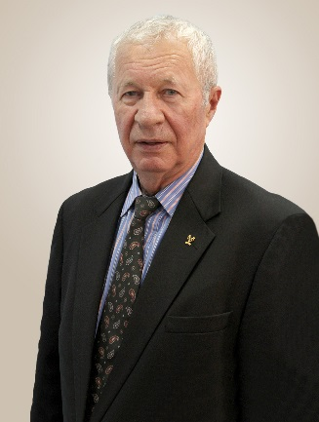
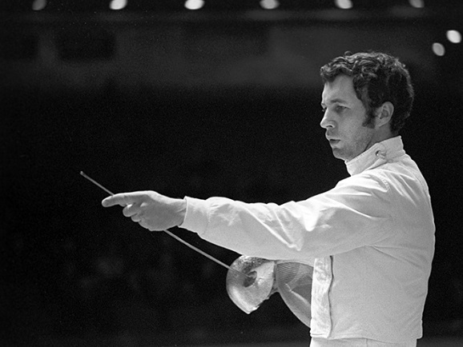
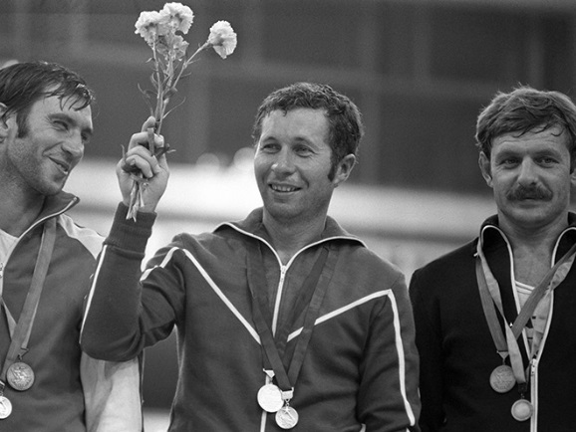
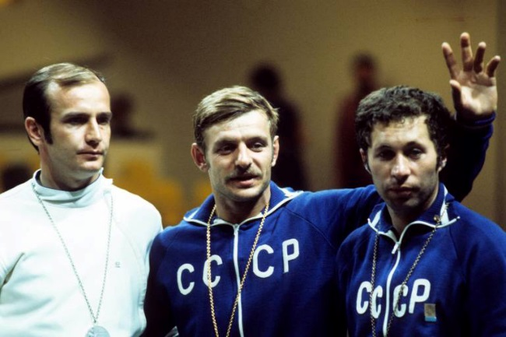
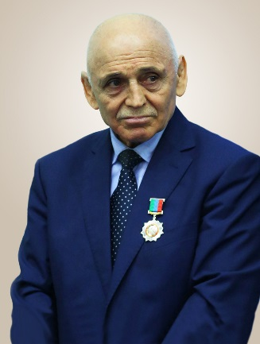
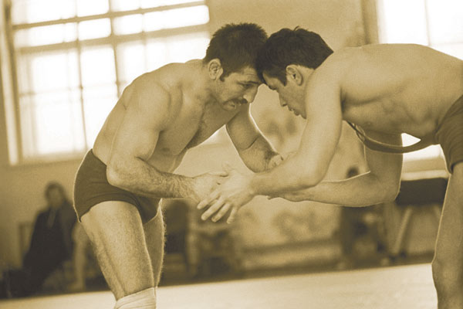
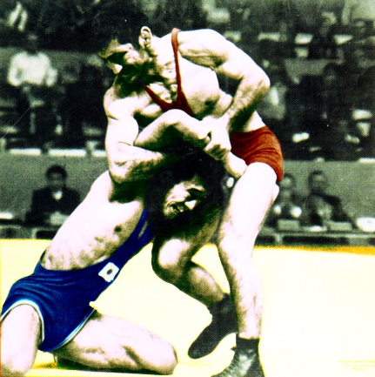
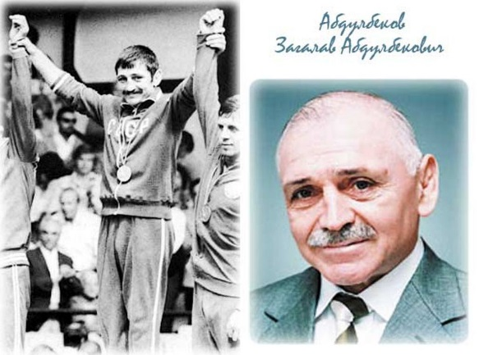
ВЫДАЮЩИЕСЯ СПОРТСМЕНЫ РЕСПУБЛИКИ ДАГЕСТАН
ЧЕМПИОНЫ ОЛИМПИЙСКИХ ИГР
Назлымов Владимир Аливерович
Заслуженный мастер спорта СССР (фехтования), чемпион Олимпийских игр 1968 г., г. Мехико (Мексика), 1976г. г. Монреаль (Канада), 1980г. г. Москва (СССР).
Абдулбеков Загалав Абдулбекович
Заслуженный мастер спорта СССР (вольная борьба), чемпион Олимпийских игр 1972 г., г. Мюнхен (ФРГ).

Slide 15
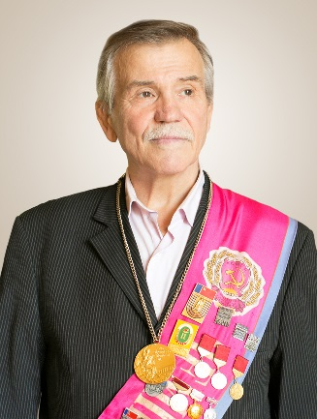
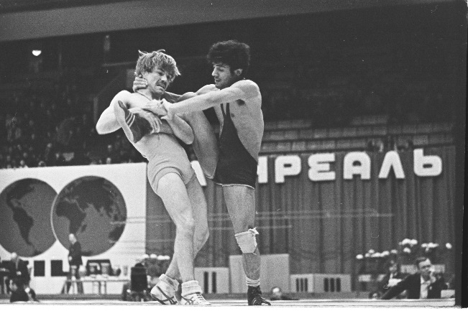
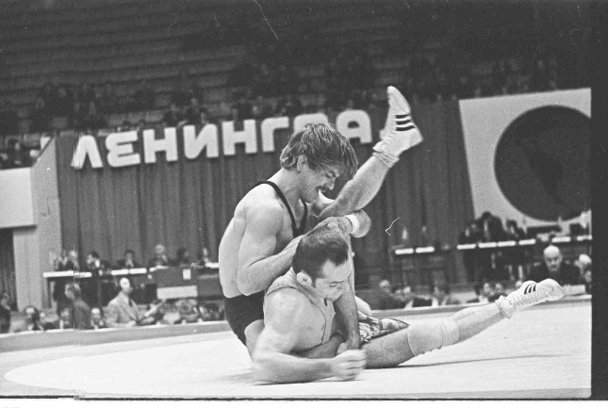
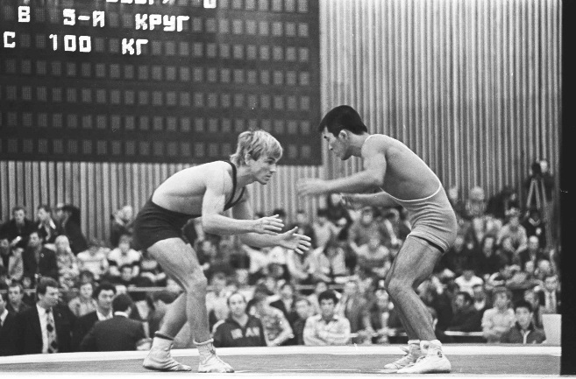
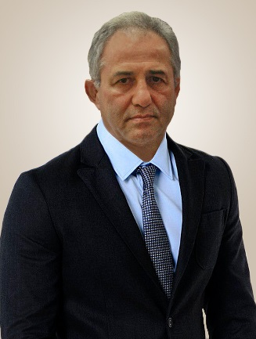
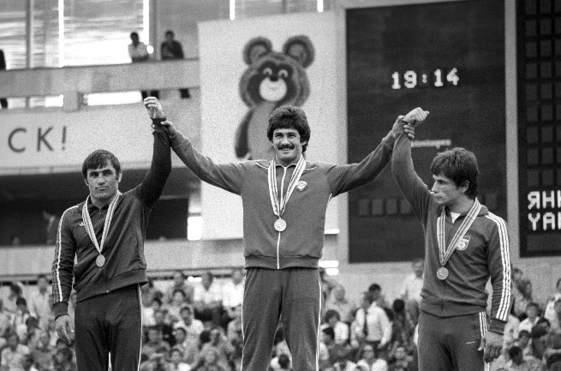
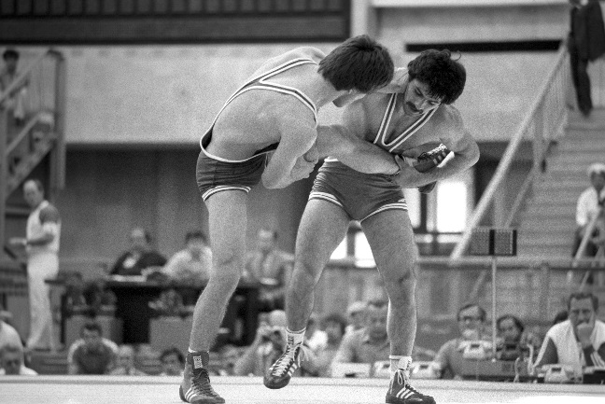
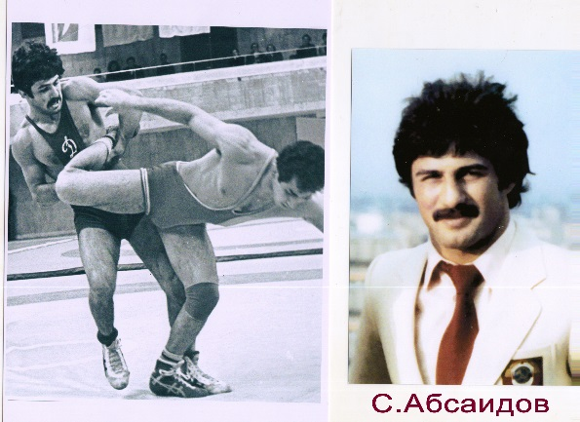
ВЫДАЮЩИЕСЯ СПОРТСМЕНЫ РЕСПУБЛИКИ ДАГЕСТАН
ЧЕМПИОНЫ ОЛИМПИЙСКИХ ИГР
Юмин Владимир Сергеевич
Заслуженный мастер спорта СССР (вольная борьба), чемпион Олимпийских игр 1976г. г. Монреаль (Канада).
Абсаидов Сайпула Атавович
Заслуженный мастер спорта СССР (вольная борьба), чемпион Олимпийских игр 1980г. г. Москва (СССР).

Slide 16
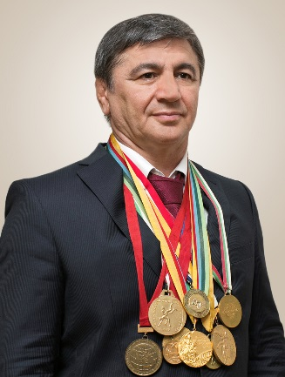
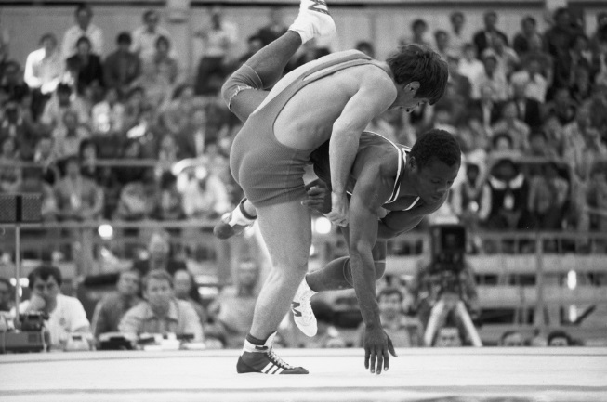
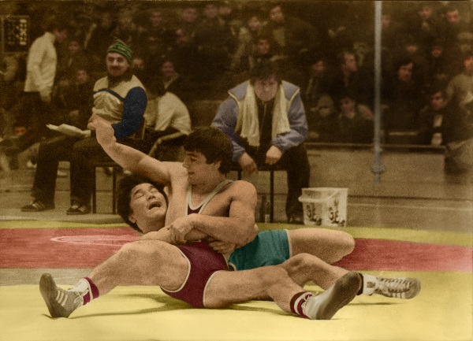
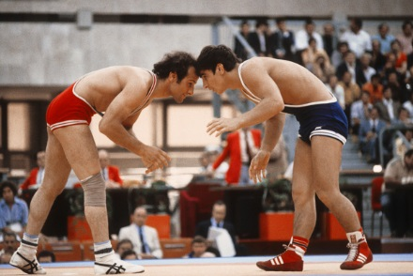
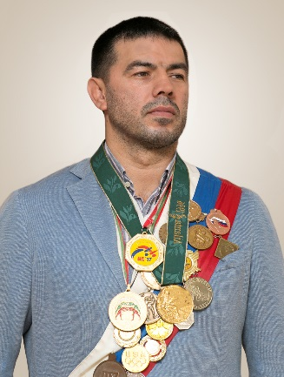
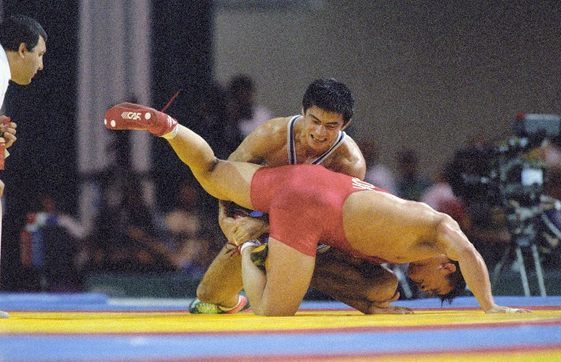
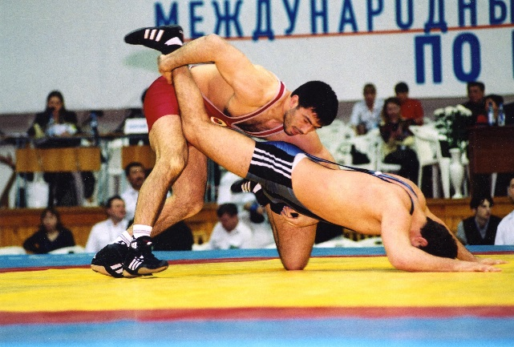
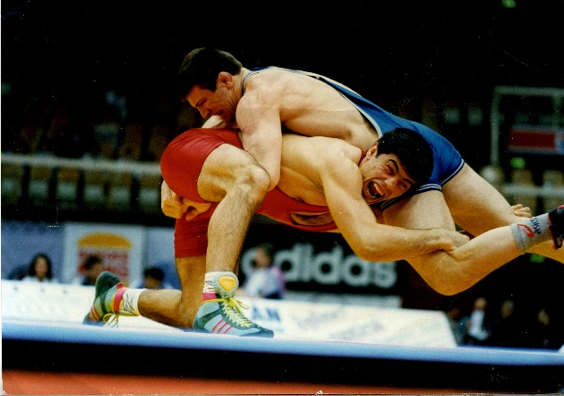
ВЫДАЮЩИЕСЯ СПОРТСМЕНЫ РЕСПУБЛИКИ ДАГЕСТАН
ЧЕМПИОНЫ ОЛИМПИЙСКИХ ИГР
Абушев Магомедгасан Мингажутдинович
Заслуженный мастер спорта СССР (вольная борьба), чемпион Олимпийских игр 1980г. г. Москва (СССР).
Магомедов Хаджимурад Сайгидмагомедович
Заслуженный мастер спорта СССР (вольная борьба), чемпион Олимпийских игр 1996г. г. Атланта (США).

Slide 17
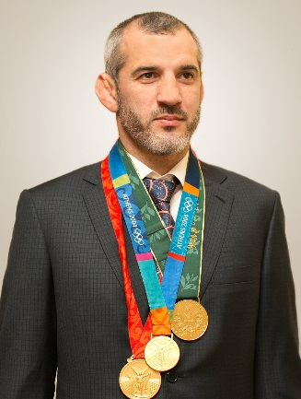
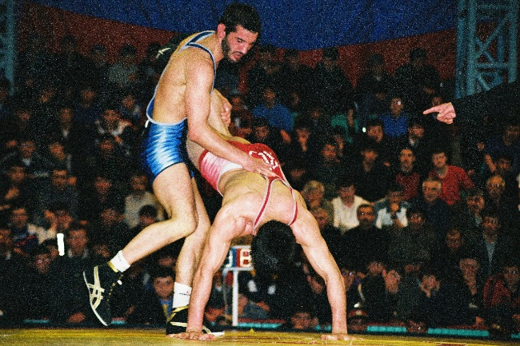
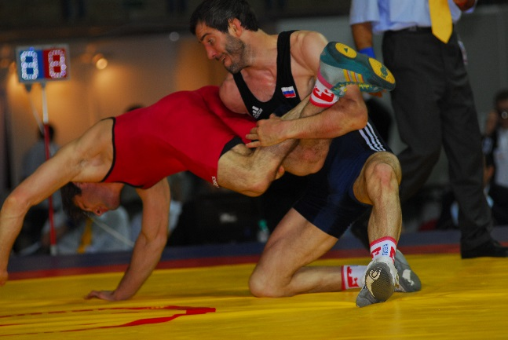
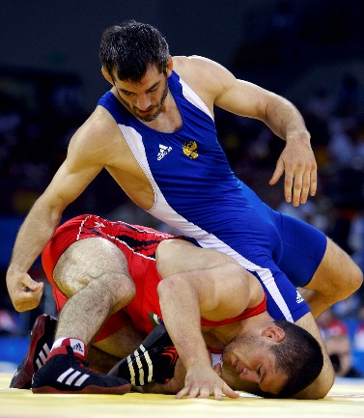
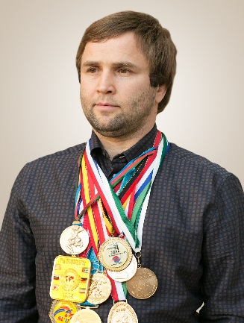
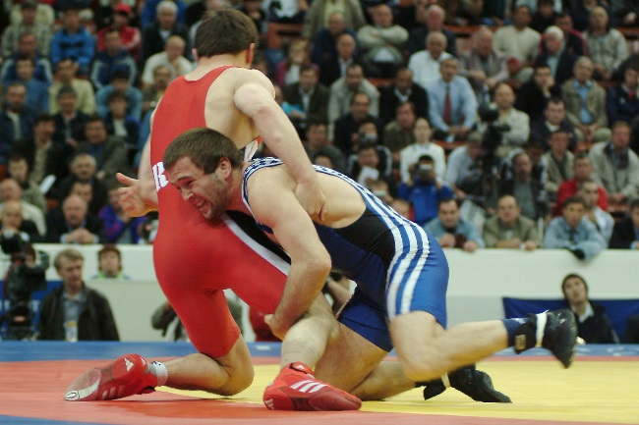
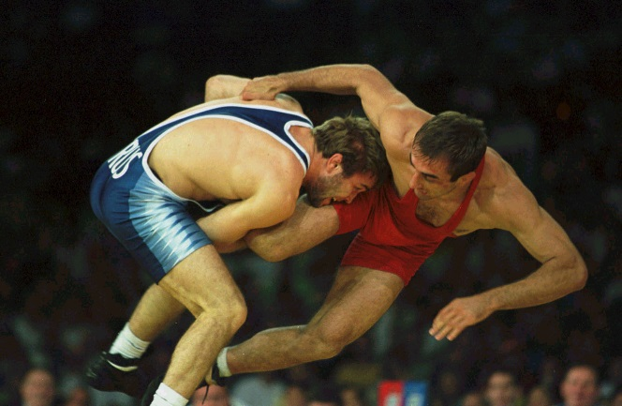
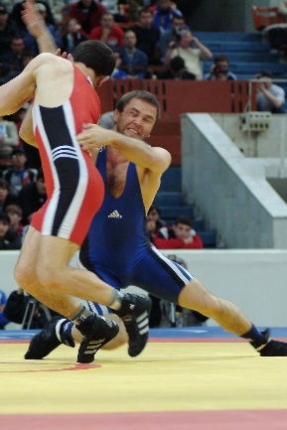
ВЫДАЮЩИЕСЯ СПОРТСМЕНЫ РЕСПУБЛИКИ ДАГЕСТАН
ЧЕМПИОНЫ ОЛИМПИЙСКИХ ИГР
Сайтиев Бувайсар Хамидович
Заслуженный мастер спорта России (вольная борьба), чемпион Олимпийских игр 1996г. г. Атланта (США), 2004г. г. Афины (Греция), 2008г. г.Пекин (Китай).
Умаханов Мурад Мустафаевич
Заслуженный мастер спорта Россия (вольная борьба), чемпион Олимпийских игр 2000г. г. Сидней (Австралия).

Slide 18
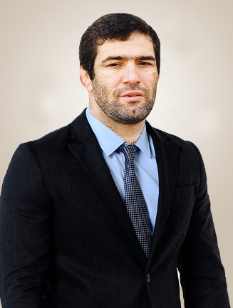
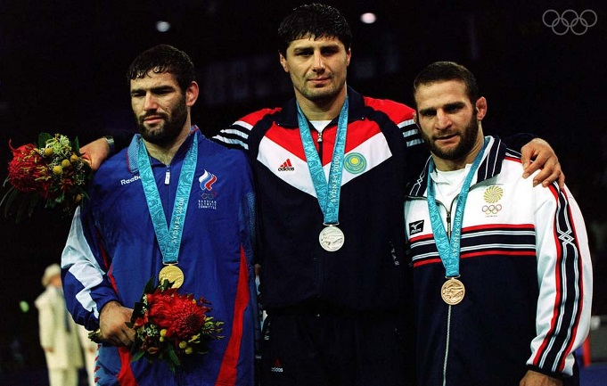
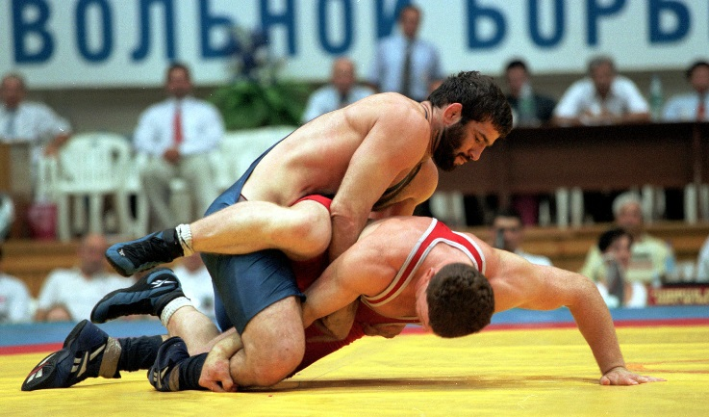
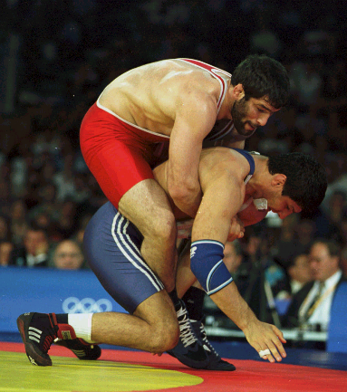
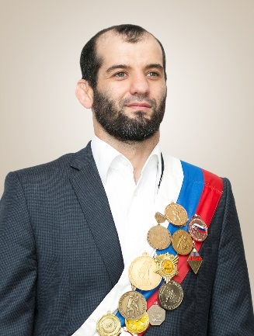
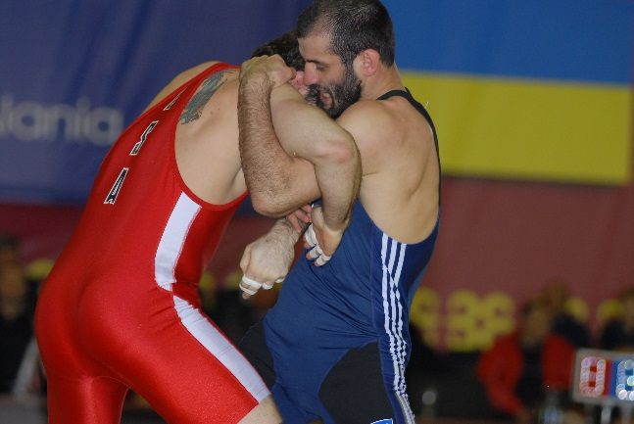
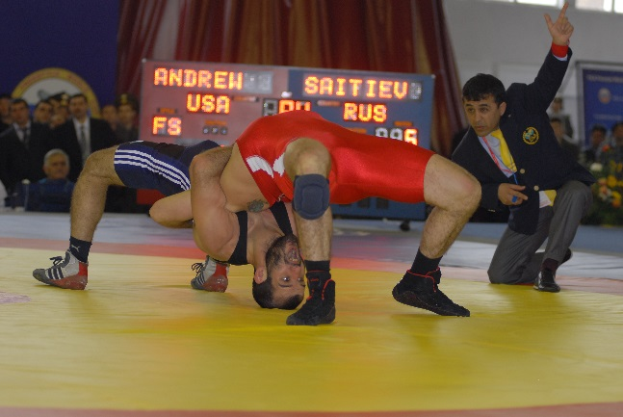
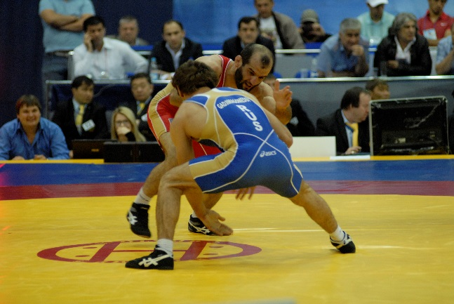
ВЫДАЮЩИЕСЯ СПОРТСМЕНЫ РЕСПУБЛИКИ ДАГЕСТАН
ЧЕМПИОНЫ ОЛИМПИЙСКИХ ИГР
Муртазалиев Сайгид Магомедович
Заслуженный мастер спорта Россия (вольная борьба), чемпион Олимпийских игр 2000г. г. Сидней (Австралия).
Сайтиев Адам Хамидович
Заслуженный мастер спорта Россия (вольная борьба), чемпион Олимпийских игр 2000г. г. Сидней (Австралия).

Slide 19
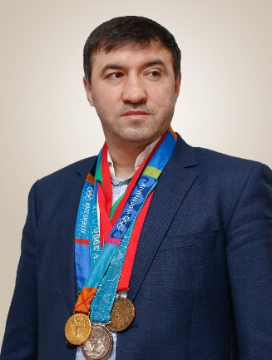
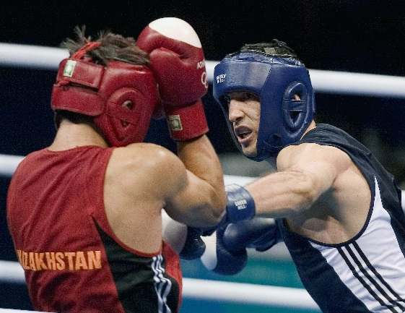
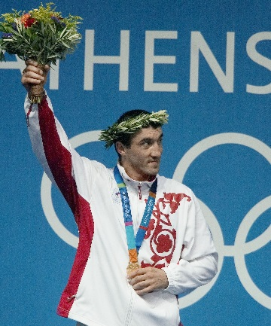
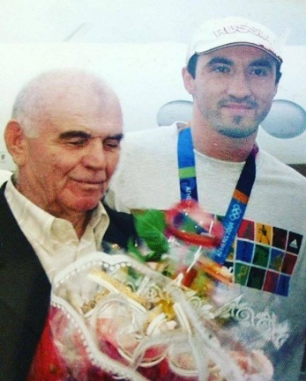
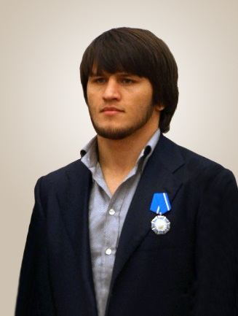
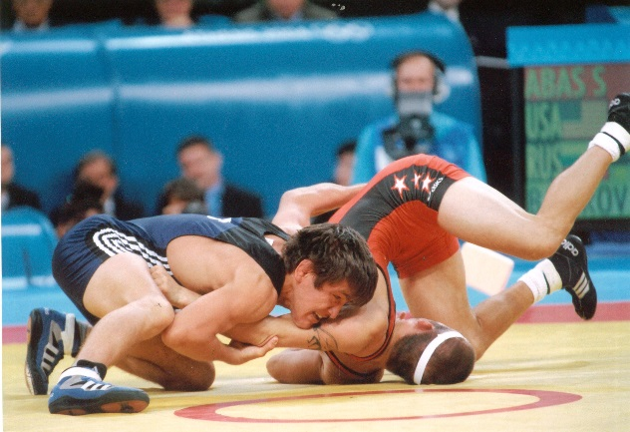


ВЫДАЮЩИЕСЯ СПОРТСМЕНЫ РЕСПУБЛИКИ ДАГЕСТАН
ЧЕМПИОНЫ ОЛИМПИЙСКИХ ИГР
Гайдарбеков Гайдарбек Абдулаевич
Заслуженный мастер спорта России (боксу), чемпион Олимпийских игр 2004г. г. Афины (Греция).
Батиров Мавлет Алавдинович
Заслуженный мастер спорта России (вольная борьба), чемпион Олимпийских игр 2004 г. г. Афины (Греция), 2008 г. г.Пекин (Китай).

Slide 20








ВЫДАЮЩИЕСЯ СПОРТСМЕНЫ РЕСПУБЛИКИ ДАГЕСТАН
ЧЕМПИОНЫ ОЛИМПИЙСКИХ ИГР
Аскаров Аскар Сайпулаевич
Заслуженный мастер спорта России (вольная борьба (спорт глухих)), чемпион XXIII Сурдлимпийских игр 2017г. г. Самсун (Турция).
Мурадов Ширвани Гаджикурбанович
Заслуженный мастер спорта России (вольная борьба), чемпион Олимпийских игр 2008г. г.Пекин (Китай).

Slide 21








ВЫДАЮЩИЕСЯ СПОРТСМЕНЫ РЕСПУБЛИКИ ДАГЕСТАН
ЧЕМПИОНЫ ОЛИМПИЙСКИХ ИГР
Ахмедов Бахтияр Шихабудинович
Заслуженный мастер спорта России (вольная борьба), чемпиона Олимпийских игр 2008г. г.Пекин (Китай).
Махов Билял Валерьевич
Заслуженный мастер спорта России (вольная борьба), чемпион Олимпийских игр 2012г. г. Лондон (Великобритания).

Slide 22








ВЫДАЮЩИЕСЯ СПОРТСМЕНЫ РЕСПУБЛИКИ ДАГЕСТАН
ЧЕМПИОНЫ ОЛИМПИЙСКИХ ИГР
Исаев Мансур Мустафаевич
Заслуженный мастер спорта России (дзюдо), чемпион Олимпийских игр 2012г. г. Лондон (Великобритания).
Хайбулаев Тагир Камалдинович
Заслуженный мастер спорта России (дзюдо), чемпион Олимпийских игр 2012г. г. Лондон (Великобритания).

Slide 23








ВЫДАЮЩИЕСЯ СПОРТСМЕНЫ РЕСПУБЛИКИ ДАГЕСТАН
ЧЕМПИОНЫ ОЛИМПИЙСКИХ ИГР
Казакова Мадина Муратовна
Заслуженный мастер спорта России (дзюдо), чемпион Паралимпийских игр 2004г. г. Афины (Греция).
Магомедилаев Мурад Сапигаджиевич
Заслуженный мастер спорта России (дзюдо спорт глухих), чемпион Сурдлимпийских игр 2013 года г.София (Болгария).

Slide 24






ВЫДАЮЩИЕСЯ СПОРТСМЕНЫ РЕСПУБЛИКИ ДАГЕСТАН
ЧЕМПИОНЫ ОЛИМПИЙСКИХ ИГР
Абакаров Бийсолтан Садрутдинович
Заслуженный мастер спорта России (вольная борьба спорт слепых), чемпион сурдлимпийских игр 2013 года г.София (Болгария).
Аскеров Руслан Максимович
Заслуженный мастер спорта России (дзюдо (спорт глухих)), чемпион XXIII Сурдлимпийских игр 2017г. г. Самсун (Турция).

Slide 25








ВЫДАЮЩИЕСЯ СПОРТСМЕНЫ РЕСПУБЛИКИ ДАГЕСТАН
ЧЕМПИОНЫ ОЛИМПИЙСКИХ ИГР
Отарсултанов Джамал Султанович
Заслуженный мастер спорта России (вольная борьба), чемпион Олимпийских игр 2012г. г. Лондон (Великобритания).
Садулаев Абдулрашид Булачевич
Заслуженный мастер спорта России (вольная борьба ), чемпион Олимпийских игр 2016 года г.Рио-де-Жанейро (Бразилия).

Slide 26








ВЫДАЮЩИЕСЯ СПОРТСМЕНЫ РЕСПУБЛИКИ ДАГЕСТАН
ЧЕМПИОНЫ ОЛИМПИЙСКИХ ИГР ВЫСТУПАВШИЕ ЗА
НАЦИОНАЛЬНЫЕ КОМАНДЫ ЗАРУБЕЖНЫХ СТРАН
Ирбайханов Рамазан Исмаилович
Заслуженный мастер спорта (вольная борьба) чемпион Олимпийских игр 2008 года г.Пекин (Китай).
Шарипов Шарип Абдулзагирович
Заслуженный мастер спорта России (вольная борьба), чемпион Олимпийских игр 2012г. г. Лондон (Великобритания).

Slide 27




ВЫДАЮЩИЕСЯ СПОРТСМЕНЫ РЕСПУБЛИКИ ДАГЕСТАН
ЧЕМПИОНЫ ОЛИМПИЙСКИХ ИГР ВЫСТУПАВШИЕ ЗА
НАЦИОНАЛЬНЫЕ КОМАНДЫ ЗАРУБЕЖНЫХ СТРАН
Исаев Радик Велединович
Заслуженный мастер спорта России (тхэквондо), чемпион Олимпийских игр 2016 года г.Рио-де-Жанейро (Бразилия).

Slide 28
СВЕДЕНИЯ О ФИЗКУЛЬТУРНО-ОЗДОРОВИТЕЛЬНЫХ КОМПЛЕКСАХ (ФОК), ВВЕДЕННЫХ
В ЭКСПЛУАТАЦИЮ С 2006 ПО 2020 ГОДЫ В РАМКАХ УЧАСТИЯ РЕСПУБЛИКИ
ДАГЕСТАН В РЕАЛИЗАЦИИ МЕРОПРИЯТИЙ ФЕДЕРАЛЬНЫХ ПРОГРАММ
2006 год
1. | Спортивно-культурный комплекс в сел. Тануси Хунзахского района
2. | Спортивный комплекс с залом в сел. Урада Шамильского района
3. | Спортивный комплекс в сел. Маджалис Кайтагского района
2008 год
4. | Спортивно-культурный центр в сел. Хунзах Хунзахского района
2010 год
5. | Дворец спорта и молодежи им.А.Алиева в гор. Каспийске
2015 год
6. | Стадион им.Е.Исинбаевой («Труд») в гор. Махачкале
2017 год
7. | Физкультурно-оздоровительный комплекс с универсальным игровым залом в гор. Кизляре
2018 год
8. | Спортивный комплекс в гор. Махачкале (1-я очередь, 5 залов)
2019 год
9. | Физкультурно-оздоровительный комплекс с универсальным залом в гор. Буйнакске
10. | Спортивный зал в сел. Ансалта Ботлихского района
11. | Физкультурно-оздоровительный комплекс с универсальным залом в гор. Хасавюрте
2020 год
12. | Футбольное поле с беговыми дорожками и секторами в сел. Ансалта Ботлихского района

Slide 29
СВЕДЕНИЯ О ФУТБОЛЬНЫХ ПОЛЯХ, ВВЕДЕННЫХ В ЭКСПЛУАТАЦИЮ С 2010 ПО
2020 ГОДЫ В РАМКАХ УЧАСТИЯ РЕСПУБЛИКИ ДАГЕСТАН В РЕАЛИЗАЦИИ
МЕРОПРИЯТИЙ ПОДПРОГРАММЫ «РАЗВИТИЕ ФУТБОЛА В РОССИЙСКОЙ ФЕДЕРАЦИИ»
В 2010 году осуществлена поставка футбольного поля с искусственным покрытием для отделений футбола в ГБОУ ДО РД №СДЮСШОР им. Ш. Умаханова» г. Хасавюрт.
В 2011 году осуществлена поставка футбольного поля с искусственным покрытием для отделений футбола в ГБОУ ДО РД «СДЮСШОР «Динамо» г. Махачкалы.
В 2012 году осуществлена поставка футбольного поля с искусственным покрытием для отделений футбола в ГБОУ ДО РД «ДЮСШ» г. Кизилюрта.
В 2013 году осуществлена поставка футбольного поля с искусственным покрытием для отделений футбола в МБОУ ДО «ДЮСШ №3» МО «Ахтынский район», МБОУ ДО «ДЮСШ» МО «Шамильский район».
В 2014 год осуществлена поставка футбольного поля с искусственным покрытием для отделений футбола в ГБОУ ДО РД «ДЮСШ» с. Эндирей, Хасавюртовского района.
В 2015 году осуществлена поставка футбольного поля с искусственным покрытием для отделений футбола в МКОУ ДО «ДЮСШ» им.Гамидова» с. Уркарах, Дахадаевского района и МКОУ ДО «ДЮСШ» с. Чирката, Гумбетовского района.
В 2017 году осуществлена поставка футбольного поля с искусственным покрытием для отделений футбола в ГБУ РД «ДЮСШ» с. Эндирей, Хасавюртовского района.
В 2018 году осуществлена поставка футбольного поля с искусственным покрытием для отделений футбола в МКОУ ДО «ДЮШОР» с. Каякент, Каякентского района.
В 2019 год осуществлена поставка футбольного поля с искусственным покрытием для отделений футбола в МКОУ ДО ДЮСШ г. Дербент.
В 2020 году осуществлена поставка футбольного поля с искусственным покрытием для отделений футбола в МКОУ ДО ДЮСШ г. Буйнакск.

Slide 30






СВЕДЕНИЯ О НАИБОЛЕЕ ЗНАЧИМЫХ СПОРТИВНЫХ ОБЪЕКТОВ ВВЕДЕННЫХ В
ЭКСПЛУАТАЦИЮ ПО ФЕДЕРАЛЬНОЙ, РЕСПУБЛИКАНСКОЙ ПРОГРАММЕ И
ВНЕБЮДЖЕТНЫХ ИСТОЧНИКОВ ФИНАНСИРОВАНИЯ
Спортивный комплекс
Гунибский район
с. Согратль (1988 г.)
Спортивный комплекс
им.М. Базарганова
г. Кизилюрт (2000 г.)
Спортивный комплекс
Гумбетовский район
с. Мехельта (2000 г.)
Региональный центр
спортивной подготовки
г. Махачкала (2003 г.)
Спортивный комплекс
Гергебельский район
с. Гергебиль (2005 г.)
Спортивный комплекс
Хунзахский район
с. Цада (2005 г.)

Slide 31






СВЕДЕНИЯ О НАИБОЛЕЕ ЗНАЧИМЫХ СПОРТИВНЫХ ОБЪЕКТОВ ВВЕДЕННЫХ В
ЭКСПЛУАТАЦИЮ ПО ФЕДЕРАЛЬНОЙ, РЕСПУБЛИКАНСКОЙ ПРОГРАММЕ И
ВНЕБЮДЖЕТНЫХ ИСТОЧНИКОВ ФИНАНСИРОВАНИЯ
Спортивный комплекс
Карабудахкентский район
с. Карабудахкент (2005 г.)
Спортивный комплекс
Хунзахский район
с. Тануси (2006 г.)
Спортивный комплекс
Левашинский район
с. Леваши (2007 г.)
Спортивный комплекс
Кайтагский район
с. Маджалис (2007 г.)
Спортивный комплекс
Шамильский район
с. Урада (2007 г.)
Спортивный комплекс
им.Али Алиева
г. Махачкала (2007 г.)

Slide 32






СВЕДЕНИЯ О НАИБОЛЕЕ ЗНАЧИМЫХ СПОРТИВНЫХ ОБЪЕКТОВ ВВЕДЕННЫХ В
ЭКСПЛУАТАЦИЮ ПО ФЕДЕРАЛЬНОЙ, РЕСПУБЛИКАНСКОЙ ПРОГРАММЕ И
ВНЕБЮДЖЕТНЫХ ИСТОЧНИКОВ ФИНАНСИРОВАНИЯ
Спортивный комплекс
Кулинский район
с. Хосрех (2007 г.)
Спортивный комплекс
Бабаюртовский район
с. Бабаюрт (2008 г.)
Спортивный комплекс
Хунзахский район
с. Хунзах (2008 г.)
Спортивный комплекс
Хасавюртовский район
г. Хасавюрт (2008 г.)
Спортивный комплекс
Чарадинский район
с. Цуриб (2008 г.)
Спортивный комплекс
Акушинский район
с. Бургимак (2008 г.)

Slide 33






СВЕДЕНИЯ О НАИБОЛЕЕ ЗНАЧИМЫХ СПОРТИВНЫХ ОБЪЕКТОВ ВВЕДЕННЫХ В
ЭКСПЛУАТАЦИЮ ПО ФЕДЕРАЛЬНОЙ, РЕСПУБЛИКАНСКОЙ ПРОГРАММЕ И
ВНЕБЮДЖЕТНЫХ ИСТОЧНИКОВ ФИНАНСИРОВАНИЯ
Спортивный комплекс
Левашинский район
с. Мекеги (2008 г.)
Спортивный комплекс
им.Али Алиева
г. Каспийск (2010 г.)
Спортивный комплекс
им.Г.Гамидова
г. Махачкала (2010 г.)
Спортивный комплекс
Буйнакский район
с. Буглен (2012 г.)
Спортивный комплекс
Бабаюртовский район
с. Бабаюрт (2013 г.)
Стадион «Труд»
г. Махачкала (2015 г.)

Slide 34






СВЕДЕНИЯ О НАИБОЛЕЕ ЗНАЧИМЫХ СПОРТИВНЫХ ОБЪЕКТОВ ВВЕДЕННЫХ В
ЭКСПЛУАТАЦИЮ ПО ФЕДЕРАЛЬНОЙ, РЕСПУБЛИКАНСКОЙ ПРОГРАММЕ И
ВНЕБЮДЖЕТНЫХ ИСТОЧНИКОВ ФИНАНСИРОВАНИЯ
Волейбольный центр
г. Махачкала (2015 г.)
Административное здание
Минспорта РД
г. Махачкала (2016 г.)
ФОК
г. Кизляр (2017 г.)
Универсальный спортивный
комплекс г. Махачкала
5 спортивных залов (2018 г.)
Спортивный зал
Ботлихский район
с. Ансалта (2019 г.)
ФОК
г. Буйнакск (2019 г.)

Slide 35

СВЕДЕНИЯ О НАИБОЛЕЕ ЗНАЧИМЫХ СПОРТИВНЫХ ОБЪЕКТОВ ВВЕДЕННЫХ В
ЭКСПЛУАТАЦИЮ ПО ФЕДЕРАЛЬНОЙ, РЕСПУБЛИКАНСКОЙ ПРОГРАММЕ И
ВНЕБЮДЖЕТНЫХ ИСТОЧНИКОВ ФИНАНСИРОВАНИЯ
ФОК
г. Хасавюрт (2019 г.)

Slide 36
СВЕДЕНИЯ О КОЛИЧЕСТВЕ СПОРТИВНЫХ УЧРЕЖДЕНИЙ В РЕСПУБЛИКЕ ДАГЕСТАН,
ТРЕНЕРСКО-ПРЕПОДАВАТЕЛЬСКОМ СОСТАВЕ И ЗАНИМАЮЩИХСЯ
С 2010 ПО 2019 ГОДЫ
ВСЕГО: | 2010 | 2011 | 2012 | 2013 | 2014 | 2015 | 2016 | 2017 | 2018 | 2019
Спортивных учреждений | 179 | 188 | 202 | 187 | 190 | 188 | 175 | 176 | 178 | 181
Тренеров -преподавателей | 4065 | 4073 | 4378 | 4145 | 4206 | 3754 | 3342 | 3454 | 3454 | 3454
Занимающихся | 110628 | 117289 | 123464 | 117156 | 113078 | 111856 | 102720 | 102893 | 102932 | 102993

Slide 37
СПОРТ ВЫСШИХ ДОСТИЖЕНИЙ
118 спортсмена Республики Дагестан принимали участия в летних Олимпийских, Паралимпийских и Сурлимпийских играх, начиная с 1968 года, из них четырнадцать - за другие страны. За высокие спортивные результаты почетные спортивные звания «Заслуженный тренер СССР» и «Заслуженный тренер России» были присвоены 195-ти тренерам Республики Дагестан.
В 1968 г. на Олимпийских играх в Мексике фехтовальщик Владимир Назлымов завоевал золотую медаль. Этот успех он повторил на Олимпийских играх 1976 г. в Монреале и в 1980 г. в Москве.
118 дагестанских спортсменов приняли участие на двенадцати Олимпийских играх с 1968 по 2016 годы, на которых было завоевано 86 медалей из них: 34 золотых, 25 серебряных и 27 бронзовых медалей.
На пяти Паралимпийских играх с 1992 по 2012годы 3 спортсмена-дзюдоиста (спорт слепых) завоевали золотую, серебряную и 3 бронзовых медалей.
На пяти Сурдлимпийских играх с 1993 по 2017 годы девять дагестанских атлетов (спорт глухих - вольная борьба и дзюдо) принесли в копилку страны 6 золотые и 13 серебряных медали.
110 дагестанских борцов вольного стиля становились чемпионами Европы, 71 - чемпионами мира.
Подготовлено 110 заслуженных мастеров спорта СССР и России 279 мастеров спорта международного класса, 2142 мастеров спорта СССР и России по различным видам спорта.
353 спортсменов Республики Дагестан становились победителями и призерами первенств и чемпионатов мира и Европы по олимпийским видам спорта.
В 2008 году на Олимпийских играх в Пекине (Китай) Бувайсар Сайтиев завоевал третью золотую олимпийскую медаль.
В 2008 году на Олимпийских играх в Пекине (Китай) Мавлет Батиров завоевал вторую золотую олимпийскую медаль.

Slide 38
СВЕДЕНИЯ О СПОРТИВНЫХ ФЕДЕРАЦИЯХ
РЕСПУБЛИКИ ДАГЕСТАН НА 1 ЯНВАРЯ 2020 ГОДА
 | Наименование спортивной федерации | Вид дисциплины | Ф.И.О. руководителя | Контактные данные | Адрес электронной почты | Дата начало аккредитации | Дата окончания аккредитации
1 | Региональная общественная организация «Федерация бокса Республики Дагестан» им.Ш.Мусаева | бокс | Селимов Альберт Шефкетович | 8(928)833-33-83 8(988)268-14-72 | info@fbrd.ru sdyushorpoboksu@mail.ru | 27.12.2018 | 27.12.2022
2 | Дагестанская региональная общественная организация «Федерация футбола» | футбол | Будунов Будун Хачабекович | 8(988)291-22-81 | kairav@mail.ru | 06.12.2018 | 06.12.2022
 |  | мини-футбол |  | 8(988)296-61-62 | anvar-mini@yandex.ru
 |  | пляжный футбол |  | 8(928)505-00-60 | uor.dagestan@mail.ru
 |  | футбол 8х8 |  | 8(988)293-18-45 | nfldagestan@mail.ru
3 | Дагестанская региональная общественная организация инвалидов «Спортивная Федерация спорта глухих» | вольная борьба | Сулейманова Хадижат Абдулаевна | 8(928)277-27-94 | horbuh@yandex.ru | 19.01.2019 | 19.01.2023
 |  | дзюдо
 |  | тхэквондо
 |  | легкая атлетика
 |  | настольный теннис
 |  | гондбол
 |  | футзал
 |  | пулевая стрельба
4 | Региональная общественная организация «Федерация Регби 2010 Республики Дагестан» | регби7 | Гаджимагомедов Магомед Алиасхабович | 8(960)419-25-37 | jasi5555@mail.ru | 15.11.2019 | 15.11.2023
 |  | регби15
5 | Общественная организация «Федерация настольного тенниса Республики Дагестан» | настольный теннис | Аванесов Константин Георгиевич | 8(928)523-90-03 | tiksr@mail.ru has.murza@mail.ru | 08.12.5015 | 08.12.2019
6 | Дагестанская региональная общественная организация инвалидов «Спортивная Федерация спорта слепых» | дзюдо | Салихов Борис Алиевич | 8(963)413-77-88 | boris80.07@mail.ru | 30.12.2015 | 30.12.2019
 |  | армспорт
 |  | велотандем
 |  | гондбол
 |  | легкая атлетика
 |  | футзал
 |  | шашки
7 | Общественная региональная организация «Дагестанская федерация легкой атлетики» | легкая атлетика | Алиев Ислам Казбекович | 8(928)552-48-43 | annyshka_7474@mail.ru | 29.08.2016 | 29.08.2020
8 | Региональная общественная организация «Федерация плавания Республики Дагестан» | плавание | Адамов Аскандар Алиевич | 8(928)575-55-85 | trenerrusika@mail.ru fprdag@yandex.ru | 12.09.2017 | 12.09.2021
9 | Региональная общественная организация «Федерация волейбола Республики Дагестан» | волейбол | Аджиев Абдулмуслим Абдулкеримович | 8(964)049-20-22 | volley_dag@mail.ru | 11.03.2019 | 11.03.2023
 |  | пляжный волейбол

Slide 39
СВЕДЕНИЯ О СПОРТИВНЫХ ФЕДЕРАЦИЯХ
РЕСПУБЛИКИ ДАГЕСТАН НА 1 ЯНВАРЯ 2020 ГОДА
10 | Федерация гандбола Республики Дагестан | гандбол | Алиханов Мурад Алиханович | 8(908)307-99-99 | daghandball@mail.ru | 30.09.2014 | 30.09.2018
11 | Региональная общественная организация «Федерация тхэквондо Республики Дагестан» | тхэквондо | Гаджиев Абдусамад Мусаевич | 8(928)277-01-01 | tkd-rd@mail.ru | 22.01.2019 | 22.01.2023
 |  | паратхэквондо | Биярсланов Руслан Юсупович | 8(989)888-91-10 | berija@inbox.ru
12 | Федерация стрельбы из лука Республики Дагестан | стрельба из лука | Абдулмуталимов Сайпула Магомедович | 8(988)291-80-08 | fsl-rd@mail.ru | 29.12.2018 | 29.12.2022
13 | Дагестанская региональная общественная организация «Федерация по кикбоксингу» | фулл-контакт | Магомедов Магомед Раджабкадиевич | 8(962)510-22-22 | dagkick@mail.ru | 30.09.2019 | 30.09.2023
 |  | фулл-контакт с лоу-киком |  | 8(989)894-33-22
 |  | К-1 |  | 8(906)481-66-99 8(963)412-55-55
 |  | лайт-контакт |  | 8(988)789-66-78
14 | Региональная общественная организация «Федерация Тайского бокса Республики Дагестан» | тайский бокс | Меджидов Абдулнасыр Магомедрасулович | 8(903)423-73-57 8(928)572-79-58 | dagestan-thai@mail.ru | 03.10.2015 | 03.10.2019
15 | Региональная общественная организация «Дагестанская Федерация каратэ» | каратэ | Ильясов Марат Сиражутинович | 8(903)481-95-95 | dagkarate@mail.ru | 18.01.2016 | 18.01.2020
16 | Региональная общественная организация «Федерация Альпинизма Дагестана» | альпинизм | Леонов Пётр Георгиевич | 8(928)293-34-22 | leonov650328@mail.ru | 30.12.2019 | 30.12.2023
17 | Дагестанская региональная общественная организация «Федерация универсального боя» | универсальный бой | Магомедов Олег Абуталибович | 8(903)424-71-11 | oleg-boec@mail.ru gasanguseynov77@mail.ru | 06.12.2019 | 06.12.2023
18 | Дагестанская региональная общественная организация «Федерация борьбы самбо» | боевое самбо | Хучбаров Хучбар Загидович | 8(967)444-49-33 | barsik_gold@mail.ru rozarioagro78@mail.ru | 23.01.2012 | 23.01.2016
 |  | самбо
19 | Структурное подразделение Федерация авиамодельного спорта России «Федерация авиамодельного спорта Республики Дагестан» | авиамодельный | Гайдаров Махач Гаджиевич | 8(963)406-54-39 | 9634065439@mail.ru | 06.12.2019 | 06.12.2023

Slide 40
СВЕДЕНИЯ О СПОРТИВНЫХ ФЕДЕРАЦИЯХ
РЕСПУБЛИКИ ДАГЕСТАН НА 1 ЯНВАРЯ 2020 ГОДА
20 | Региональная общественная организация «Федерация армрестлинга Республики Дагестан» | армрестлинг | Булатов Арсен Гаджиевич | 8(928)670-02-03 |  | 05.03.2018 | 05.03.2022
21 | Дагестанская региональная общественная организация «Федерация смешанного боевого единоборства (ММА)» | смешанные боевые единоборства ММА | Алибатыров Шамиль Курбанович | 8(928)961-22-66 8(925)411-28-84 | kurban198416@mail.ru fsbe-dag@mail.ru | 26.05.2017 | 26.05.2021
22 | Дагестанская региональная общественная организация «Федерация шахмат» | шахмат | Джакаев Джакай Абакарович | 8(963)371-66-55 8(8722)61-00-98 | chess-rd@mail.ru chessrd@mail.ru | 12.09.2017 | 12.09.2021
23 | Региональная общественная организация «Дагестанская федерация парашютного спорта» | парашютный спорт | Абдулатипов Руслан Басирович | 8(963)373-61-16 8(964)015-97-18 | dfps@list.ru | 15.11.2017 | 15.11.2021
24 | Дагестанская региональная общественная организация «Федерация джиу-джитсу» | джиу-джитсу | Эминов Нурдин Амрахович | 8(903)423-20-62 | uma-mallaeva@yandex.ru | 18.04.2019 | 18.04.2023
25 | Дагестанское региональное отделение общероссийской общественной организации «Федерация рукопашного боя» | рукопашный бой | Султанов Марат Джабраилович | 8(928)219-88-88 8(988)696-35-45 | frbrd@mail.ru aliev.zurab.05@yandex.ru | 15.11.2015 | 15.11.2019
26 | Федерация Киокусинкай Республики Дагестан | киокусинкай | Багаудинов Садрудин Джавадович | 8(963)429-25-89 | sagitov_m@mail.ru | 27.03.2019 | 27.03.2023
27 | Региональная общественная организация «Дагестанская Федерация УШУ» | ушу | Магомедов Магомед Гаджиевич | 8(994)666-9999 8(989)611-11-11 | wushu-gubden@mail.ru | 29.12.2018 | 29.12.2022
28 | Дагестанское региональное отделение общероссийской спортивной общественной организации «Федерация практической стрельбы России» | практическая стрельба | Сулейманов Сулейман Гусейнович | 8(925)228-13-87 | 89094790144@mail.ru | 27.03.2019 | 27.03.2023
29 | Региональная спортивная общественная организация «Федерация спортивной борьбы Республики Дагестан» | вольная борьба | Сажидов Сажид Халилрахманович | 8(989)652-98-14 | federatsiya.borbyrd@bk.ru | 26.04.2019 | 26.04.2023
 |  | греко-римская борьба |  | 8(928)679-53-53 | grb_rd@mail.ru zaykalyna@mail.ru
 |  | греплинг |  | 8(989)669-19-77 | rahmat_club@mail.ru
 |  | панкратион |  | 8(988)459-59-67

Slide 41
СВЕДЕНИЯ О СПОРТИВНЫХ ФЕДЕРАЦИЯХ
РЕСПУБЛИКИ ДАГЕСТАН НА 1 ЯНВАРЯ 2020 ГОДА
30 | Региональная общественная организация «Федерация дзюдо Республики Дагестан» | дзюдо | Джафаров Ирасхан Раджабович | 8(999)555-74-78 8(965)553-55-50 8(989)497-98-98 | judord@yandex.ru | 06.05.2019 | 06.05.2023
31 | Региональная общественная организация «Федерация велосипедного спорта Республики Дагестан» | велоспорт | Багандова Перзият Курбановна | 8(928)566-14-14 | velodag@mail.ru | 01.10.2015 | 01.10.2019
32 | Региональная спортивная общественная организация «Федерация пулевой и стендовой стрельбы Республики Дагестан» | пулевая и стендовая стрельба | Чупалов Абдула Расулович | 8(928)533-77-33 | strelokrd@mail.ru
33 | Региональная общественная организация «Федерация баскетбола Республики Дагестан» | баскетбол | Шмарин Сергей Иванович | 8(918)845-74-76 | aleksandr.moiseev1955@mail.ru
34 | Дагестанское регионально отделение Общероссийской общественной организации «Федерация пауэрлифтинга России» | пауэрлифтинг | Тулпаров Шамиль Магомедович | 8(903)477-71-39 | shamil.tulparov@mail.ru | 04.06.2018 | 04.06.2022
35 | Дагестанская региональная спортивная общественная организация «Федерация бильярдного спорта» | бильярдный спорт | Алиев Айдемир Магомедович | 8(909)484-42-22 | fbs_dagestan@mail.ru | 06.04.2015 | 06.04.2019
36 | Региональная общественная организация «Федерация парусного спорта Республики Дагестан имени Е.А.Гвоздева» | парусный спорт | Омаров Мухтар Исакович | 8(928)511-72-28 | dag_yahta@mail.ru | 05.06.2017 | 05.06.2021
37 | Региональная общественная организация «Федерация шашек Республики Дагестан» | шашки | Мирзабалаев Алавудин Несрединович | 8(929)435-05-71 | tms05@nextmail.ru | 29.08.2016 | 29.08.2020
38 | Региональная спортивная общественная организация "Федерация всестилевого каратэ Республики Дагестан» | всестилевое каратэ | Халилов Магомедсалам Магомедгаджиевич | 8(989)444-44-44 8(963)414-18-76 | magomed.shirvanov@mail.ru | 29.12.2015 | 29.12.2019
39 | Региональная общественная организация «Федерация перетягивание каната» по Республике Дагестан | перетягивание каната | Рамазанов Ислам Сиражудинович | 8(989)669-70-07 | dyssh-gubden990@mail.ru | 18.09.2015 | 18.09.2019

Slide 42
СВЕДЕНИЯ О СПОРТИВНЫХ ФЕДЕРАЦИЯХ
РЕСПУБЛИКИ ДАГЕСТАН НА 1 ЯНВАРЯ 2020 ГОДА
40 | Региональная общественная организация «Федерация спортивной гимнастики Республики Дагестан» | спортивная гимнастика | Магомедов Гаджимурад Магомедович | 8(903)427-46-46 | daggymnastics@mail.ru | 16.05.2016 | 16.05.2020
41 | Региональная общественная организация «Федерация рыболовного спорта Республики Дагестан» | рыболовный спорт | Вагидов Завурбек Юнусович | 8(964)011-74-96 8(8722)68-45-04 | dagohota@list.ru | 16.05.2016 | 16.05.2020
42 | Региональная общественная организация «Всероссийская федерация спорта лиц с интеллектуальными нарушениями» в Республике Дагестан | спорт лиц с интеллектуальными нарушениями | Магомедов Забир Магомедович | 8(903)424-31-33 | bn-1983@mail.ru lin.dagestan@mail.ru | 29.08.2016 | 29.08.2020
43 | Региональное отделение Общероссийской общественной организации «Всероссийская федерация гиревого спорта» в Республике Дагестан | гиревой спорт | Саидов Магелан Саидович | 8(928)218-79-33 | smogelan@mail.ru | 12.09.2017 | 12.09.2021
44 | «Всероссийская федерация спорта лиц с поражением опорно-двигательного аппарата» в Республике Дагестан | ПОДА | Казакова Мадина Муратовна | 8(928)961-72-23 | vfpodard@yandex.ru kmm_pkr@mail.ru | 08.02.2018 | 08.02.2022
45 | Региональное отделение общероссийской физкультурно-спортивной общественной организации «Федерация дартс России» по Республике Дагестан | дартс | Магомедов Азим Фахрудинович | 8(988)642-52-31 8(928)976-88-96 | azim@mail.ru | 11.05.2018 | 11.05.2022
46 | Региональная общественная организация «Федерация тяжелой атлетики Республики Дагестан» | тяжелая атлетика | Абдулжанатов Гасан Абдулжанатович | 8(928)637-20-03 | olxozur-trener@mail.ru | 10.09.2018 | 10.09.2022

Slide 43
СВЕДЕНИЯ О СПОРТИВНЫХ ФЕДЕРАЦИЯХ
РЕСПУБЛИКИ ДАГЕСТАН НА 1 ЯНВАРЯ 2020 ГОДА
47 | Региональное отделение Общероссийской физкультурно-спортивной общественной организации «Федерация бейсбола России» по Республике Дагестан | бейсбол | Алиев Мутаэлум Ахмадулаевич | 8(928)468-65-55 | ip.aliev.abakar@mail.ru | 11.05.2018 | 11.05.2022
48 | Дагестанское Региональное отделение «Федерация компьютерного спорта» | компьютерный спорт | Алиев Гаджиали Алиевич | 8(989)463-71-81 | 05@ro.resf.su | 16.04.2018 | 16.04.2022
49 | Региональное отделение «Федерация спортивного туризма Республики Дагестан» | спортивный туризм | Мурилов Шарип Абдулахатович | 8(960)417-60-99 | sharip_70@mail.ru | 11.05.2018 | 11.05.2022
50 | «Федерация фитнес-аэробики Республики Дагестан» | фитнес-аэробика | Ибргимова Хадижат Саидовна | 8(964)010-80-00 | dagfitaero@mail.ru | 29.04.2015 | 29.04.2019
51 | Дагестанская региональная общественная организация «Федерация художественной Гимнастики» | художественная гимнастика | Муртузалиева Тамила Магомедовна | 8(928)958-23-07 8(988)466-92-92 | gymnastics05@yandex.ru | 16.01.2019 | 16.01.2023
52 | Региональная общественная организация «Федерация прыжков на батуте Республики Дагестан» | прыжки на батуте | Исмаилов Мухтар Абдулбасырович | 8(989)458-00-01 | eldar.022@mail.ru | 22.01.2019 | 22.01.2023
53 | Региональная общественная организация «Федерация айкидо Республики Дагестан» | айкидо | Гитинов Магди Шейхович | 8(925)468-65-55 | gitinov.magdi@mail.ru | 15.08.2019 | 15.08.2023
54 | Региональная общественная организация «Федерация бадминтона Республики Дагестан» | бадминтон | Ашуев Жаруллах Абдуллахович | 8(960)419-10-01 | dagbadm@yandex.ru | 17.07.2019 | 17.07.2023
55 | Региональная общественная организация «Федерация кореш и борьба на поясах» | корэш борьба на поясах | Газиев Шамиль Расулович | 8(927)249-42-49 8(928)510-45-27 | koresh.dagestan@mail.ru | 30.05.2019 | 30.05.2023
56 | Дагестанская региональная спортивная общественная организация «Федерация водно-моторного спорта» | водно-моторный | Рамазанов Махач Магомедович |  |  | 06.03.2016 | 06.03.2020

Slide 44
СВЕДЕНИЯ О СПОРТИВНЫХ ФЕДЕРАЦИЯХ
РЕСПУБЛИКИ ДАГЕСТАН НА 1 ЯНВАРЯ 2020 ГОДА
57 | Региональная спортивная общественная организация «Федерация тенниса Республики Дагестан» | теннис | Эсельдерова Зухра магомедовна | 8(928)941-62-30 | ftrd.05@mail.ru | 26.10.2017 | 26.10.2021
58 | Региональная спортивная общественная организация «Федерация фехтования Республики Дагестан» | фехтование | Исмаилов Джабраил Гасанович | 8(928)575-69-17 | fencing.dag@mail.ru | 17.12.2019 | 17.12.2023

Slide 45
СВЕДЕНИЯ О КОЛИЧЕСТВЕ СПОРТИВНЫХ СООРУЖЕНИЙ
РЕСПУБЛИКИ ДАГЕСТАН

Slide 46
СВЕДЕНИЯ О ОБЕСПЕЧЕННОСТИ СПОРТИВНОЙ
ИНФРАСТРУКТУРОЙ НА 100 ТЫС. ЖИТЕЛЕЙ

Slide 47
СВЕДЕНИЯ О ЕДИНОВРЕМЕННОЙ ПРОПУСКНОЙ
СПОСОБНОСТИ ОБЪЕКТОВ СПОРТА (КОЛИЧЕСТВО ЧЕЛОВЕК)

Slide 48
СВЕДЕНИЯ О ОБЕСПЕЧЕННОСТИ НАСЕЛЕНИЯ ОТКРЫТЫМИ
И КРЫТЫМИ СПОРТИВНЫМИ СООРУЖЕНИЯМИ (В ПРОЦЕНТ)

Slide 49
СВЕДЕНИЯ О КОЛИЧЕСТВЕ МЕДАЛЕЙ ЗАВОЕВАННЫХ НА
ОФИЦИАЛЬНЫХ ВСЕРОССИЙСКИХ И МЕЖДУНАРОДНЫХ
СОРЕВНОВАНИЯХ

Slide 50
СВЕДЕНИЯ О ДАГЕСТАНСКИХ СПОРТСМЕНАХ ВКЛЮЧЕННЫХ
В СОСТАВЫ СБОРНЫХ КОМАНД РОССИИ ПО ВИДАМ СПОРТА

Slide 51
СВЕДЕНИЯ О ПРИСВОЕНИИ СПОРТИВНЫХ ЗВАНИЙ
И РАЗРЯДОВ СПОРТСМЕНАМ РЕСПУБЛИКИ ДАГЕСТАН

Slide 52
СВЕДЕНИЯ О ДОЛИ НАСЕЛЕНИЯ РЕСПУБЛИКИ ДАГЕСТАН,
СИСТЕМАТИЧЕСКИ ЗАНИМАЮЩИХСЯ ФИЗИЧЕСКОЙ КУЛЬТУРОЙ
И СПОРТОМ (В ПРОЦЕНТАХ)

Slide 53
СВЕДЕНИЯ О ДОЛИ УЧАЩИХСЯ И СТУДЕНТОВ, СИСТЕМАТИЧЕСКИ
ЗАНИМАЮЩИХСЯ ФИЗИЧЕСКОЙ КУЛЬТУРОЙ И СПОРТОМ
(В ПРОЦЕНТАХ)

Slide 54
СВЕДЕНИЯ О ДОЛИ НАСЕЛЕНИЯ РЕСПУБЛИКИ ДАГЕСТАН,
ВЫПОЛНИВШИХ НОРМАТИВЫ ИСПЫТАНИЙ ГТО, К ПРИНЯВШИМ
УЧАСТИЕ В ВЫПОЛНЕНИИ НОРМ ГТО (В ПРОЦЕНТАХ)

Slide 55
СВЕДЕНИЯ О ДОЛИ ОБУЧАЮЩИХСЯ И СТУДЕНТОВ,
ВЫПОЛНИВШИХ НОРМАТИВЫ ИСПЫТАНИЙ ГТО, К ПРИНЯВШИМ
УЧАСТИЕ В ВЫПОЛНЕНИИ НОРМ ГТО (В ПРОЦЕНТАХ)

Slide 56
СВЕДЕНИЯ О ДОЛИ ОРГАНИЗАЦИЙ, ОКАЗЫВАЮЩИХ УСЛУГИ В
СООТВЕТСТВИИ С ФЕДЕРАЛЬНЫМИ СТАНДАРТАМИ СПОРТИВНОЙ
ПОДГОТОВКИ (В ПРОЦЕНТАХ)

Slide 57
СВЕДЕНИЯ О ДОЛИ ЛИЦ, ЗАНИМАЮЩИХСЯ НА ЭТАПАХ
ВЫСШЕГО СПОРТИВНОГО МАСТЕРСТВА К ЗАНИМАЮЩИМСЯ
НА ЭТАПАХ СПОРТИВНОГО СОВЕРШЕНСТВА (В ПРОЦЕНТАХ)

